Slide 1
多用户权限控制的
RAG Agent 知识库系统
核心观点：RAG 的准确率上限，很大程度取决于文档预处理和切块质量。
面向企业文档的可溯源问答系统：从文档预处理开始提升 RAG 可靠性
文档预处理
OCR fallback
表格事实化
权限检索
防幻觉回答
PDF
OCR
Chunk
Rerank
Answer
Vue3 + FastAPI + ChromaDB + BGE + PaddleOCR + DeepSeek API

Slide 2
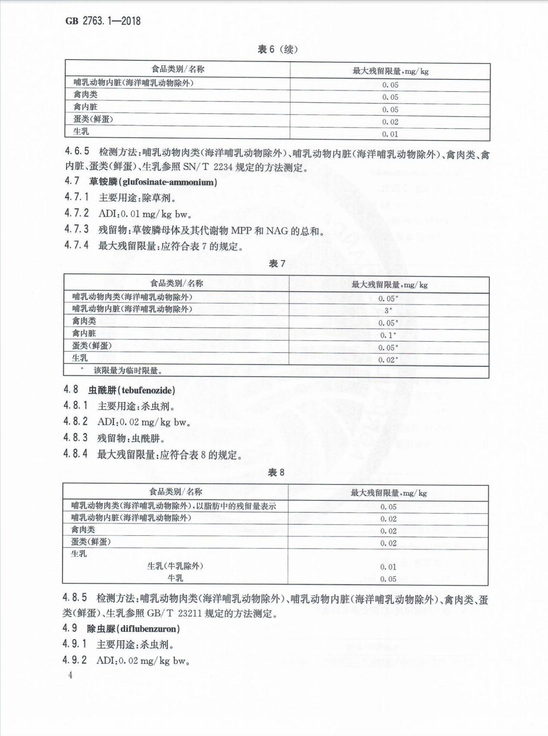
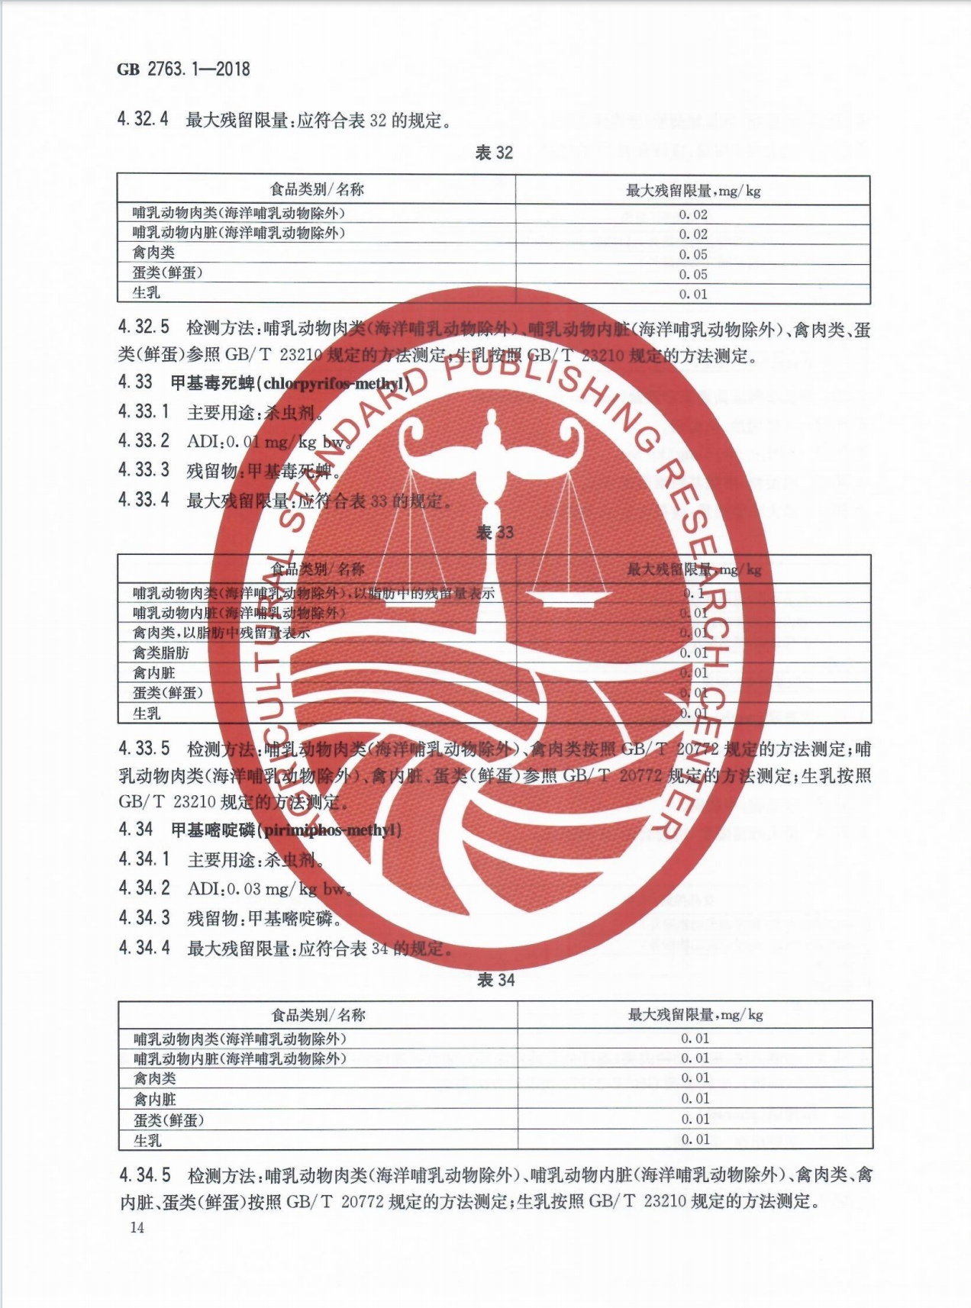
02 痛点
企业文档 RAG 的真实难点：不是“能不能问”，而是“能不能可靠地入库”
扫描件、水印 PDF、表格密集标准文件会直接影响后续检索和回答质量。
扫描件 PDF
带水印 PDF
直接切块会出什么问题？
• 扫描件没有稳定文本层，普通 PDF 读取为空或乱码
• 水印会干扰 OCR，表格线和正文容易混在一起
• 标准文件的答案常在表格行中，简单按页切块会丢失结构
• 如果入库片段质量差，后续 Embedding、Reranker、LLM 都难以补救
因此本项目把预处理作为 RAG 链路的核心模块，而不是上传后的附属步骤。

Slide 3
03 架构
系统架构：前端、后端、业务库、向量库与模型服务解耦
用工程化结构承载文档上传、权限控制、检索问答和后续 Agent 扩展。
SQLite
用户 / 文档 / 权限 / 日志
Vue3 前端
上传 / 文档 / 问答 / 配置
FastAPI 后端
认证 / 文档 / 权限 / Chat
模型服务
BGE / Reranker / OCR / LLM
ChromaDB
chunk 向量 + metadata
• 业务数据库记录用户、文档状态、权限、问答日志和审计日志
• 向量库只负责 chunk 检索，并通过 metadata 做权限过滤
• 模型能力封装为独立模块，便于替换本地模型或 API 服务

Slide 4
04 流程
完整链路：从上传文档到可溯源问答
每个阶段都记录状态，便于排查“为什么检索不到、为什么回答不准”。
1 上传
2 探测
3 解析
4 增强
5 入库
6 问答
PDF / MD / TXT
可读性 / 表格密度 / OCR需求
PyMuPDF / pypdf / PaddleOCR
表格事实化 / LLM归一化
BGE Embedding / ChromaDB
权限过滤 / Rerank / 引用
可观测性贯穿全链路
文档状态、处理任务、chunk 数、质量分数、引用来源、问答日志、权限变更审计都可追踪。
status
job
quality
source
audit

Slide 5
05 Agent
轻量 Ingestion Agent：先探测，再选择处理策略
当前版本以规则调度为主，后续可平滑迁移到 LangGraph 节点。
普通 PDF
文本解析
轻量探测
文本层 / 页数 / 表格密度
策略判断
文件上传
扫描件
OCR fallback
质量评分
LLM归一化
表格密集
事实化切块
• 避免所有文件都强制走 OCR 或 LLM，降低成本和等待时间
• 对低质量 OCR、表格型切块进行结构化整理，提高检索可命中性
• 处理状态回写任务表，前端能展示当前处于解析、OCR、LLM 还是 embedding

Slide 6
06 表格
表格事实化：把“看得懂的表格”转成“检索得到的知识事实”
国标类文档的答案常以表格行形式存在，事实化能显著提升数值类问答稳定性。
普通读取后的片段
事实化后的入库文本
表7
动物种类
靶组织
最大残留限量，μg/kg
家禽
蛋
4
2
来源文件：GB 31650.1-2022；页码：第6页；表号：表7。
事实：青霉素在家禽蛋中的最大残留限量为 4 μg/kg。
字段：兽药=青霉素；动物种类=家禽；靶组织=蛋；限量=4；单位=μg/kg。
问题：行列关系被破坏，检索和生成都容易答错。
优势：保留来源、页码、表号、字段关系，适合关键词、BM25 与向量检索共同命中。

Slide 7
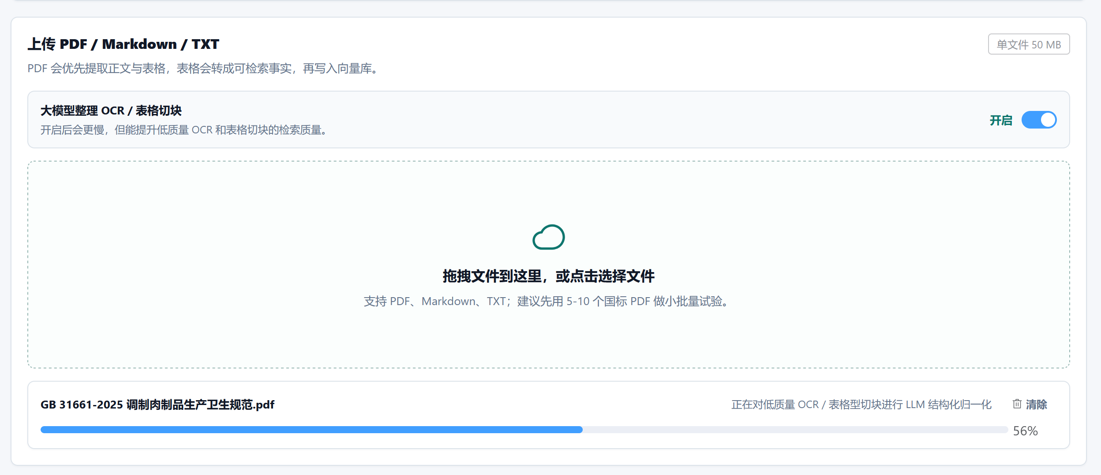
07 界面
可视化入库进度：让重处理任务不再像“卡住”
上传后展示解析、OCR、LLM 归一化、Embedding 等阶段，用户能判断等待是否正常。
界面展示的关键信息
• 是否开启“大模型整理 OCR / 表格切块”
• 当前正在处理哪个文档
• 当前阶段：OCR / LLM 归一化 / 入库
• 处理进度百分比，降低用户等待焦虑
适合活动现场演示：评委能直接看到文档入库不是黑盒。

Slide 8
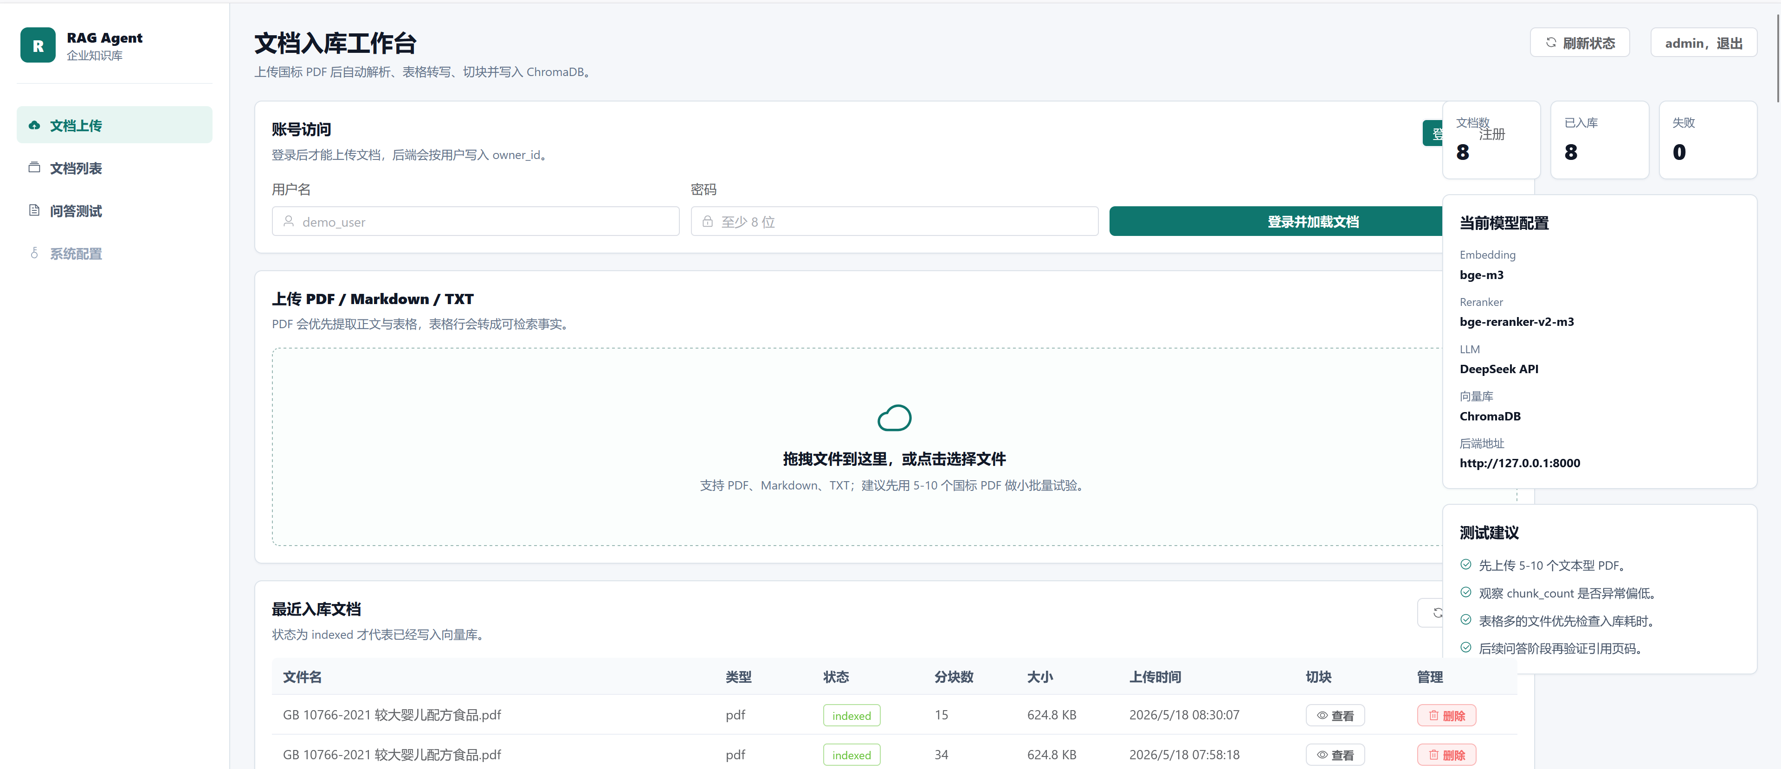
08 界面
系统界面：文档入库工作台
上传、状态统计、模型配置、最近入库文档在同一工作台中集中展示。
演示讲法
• 登录后上传 PDF
• 系统自动解析并入库
• 文档列表显示状态、chunk 数和上传者
• 管理员可删除文档或查看切块
BGE
OCR
Embedding
Fallback

Slide 9
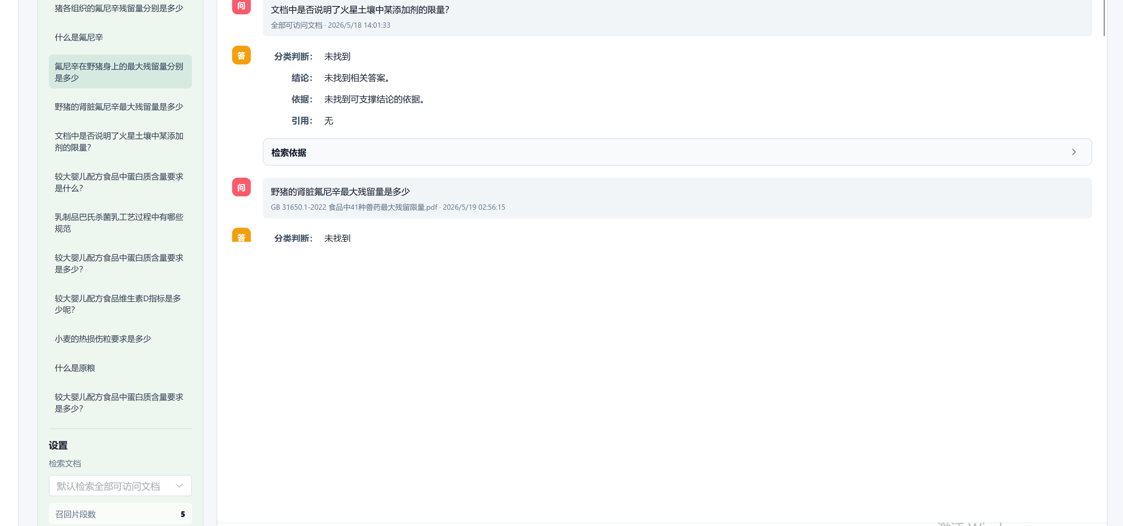
09 界面
系统界面：问答测试与证据核查
对话式问答支持选择任意数量文档，回答按“分类判断、结论、依据、引用”呈现。
防幻觉设计
• 先检索权限内文档
• 证据不足则回答“未找到”
• 返回引用来源，便于人工复核
• 检索依据默认收起，界面不干扰主答案
适合企业内部文档：宁可不答，也不编造。

Slide 10
10 检索
检索增强：向量检索解决语义，BM25 兜住标准号和数值
食品国标问答中，添加剂名称、标准号、限量值对关键词召回更敏感。
向量召回
BGE + ChromaDB
Query 归一化
tokenizer
候选融合
score merge
BGE Reranker
精排 top-k
用户问题
BM25 / 关键词
标准号、术语、数值
LLM 生成
引用来源
核心策略：不依赖单一路径召回，先扩大候选，再精排压缩上下文。

Slide 11
11 权限
权限系统：不只前端隐藏，检索阶段也必须过滤
用户只能在自己、部门或显式授权范围内召回文档。
可访问文档集合
owner / user / group
Chroma metadata filter
document_id in [...]
用户登录
JWT
身份解析
admin / user
RAG 回答
仅基于权限内证据
审计日志
记录权限授予、删除、用户组成员变化，后续可用于企业知识库合规审查。

Slide 12
12 质量
文档处理质量报告：把入库质量量化出来
不是只看“上传成功”，而是看 chunk 是否可检索、可引用、可维护。
文本可读性
86
质量报告用于
表格结构
78
• 发现 OCR 噪声
• 定位低质切块
• 决定是否重跑 LLM 整理
• 支撑评测复盘
OCR 噪声
72
来源完整
94
可检索性
88

Slide 13
13 效果
阶段性效果：预处理增强后，RAG 链路达到可接受演示精度
评测结果主要用于迭代方向判断，不包装成最终生产指标。
95.7%
90.0%
90.4%
80.0%
71.4%
初始链路
BM25 调优
v1 修正
预处理增强
v2 扩展集
提升来源：表格事实化、OCR fallback、LLM 归一化、BM25 混合召回、Reranker 精排、防幻觉提示词。

Slide 14
14 亮点
项目亮点：从 RAG Demo 到工程化知识库系统
展示的不只是模型调用，而是一条可解释、可维护、可扩展的应用链路。
文档预处理优先
可溯源 RAG
权限检索
扫描件、水印、表格密集 PDF 均有处理策略
答案返回引用来源，证据不足时拒绝编造
后端接口和向量检索阶段共同生效
混合检索
可观测入库
Agent 化路线
向量 + BM25 + 关键词 + Reranker
任务表、质量分数、进度条、错误日志
当前轻量调度，后续 LangGraph 节点化

Slide 15
15 规划
后续规划：把轻量调度升级为真正的 LangGraph Agent
在当前可演示链路上继续增强自动决策、工具调用和评测闭环。
短期
中期
长期
完善入库队列与 GPU 并发控制
沉淀更大规模评测集
LangGraph 化：探测、OCR、切块、检索、生成拆成节点
支持失败重试和可视化轨迹
接入企业 SSO / PostgreSQL / 对象存储
支持多知识库、多租户和审计报表
汇报收束句：这不是一个只会“接大模型接口”的 Demo，而是围绕企业文档质量、权限和可溯源构建的 RAG 工程化原型。

